Slide 1
UNIVERSIDAD DE CIENCIAS MÉDICAS DE LA HABANA
FACULTAD PREPARATORIA
Curso de Matemática
Profesor Auxiliar
Maritza Venet Pérez, MSc.
Grupo 3
2do semestre 2/11/2022
Facultad Preparatoria
Notes:
https://www.shutterstock.com/es/image-photo/abstract-network-physical-devices-on-internet-1900194304
https://www.shutterstock.com/es/image-photo/social-networking-scheme-mixed-media-454081255

Slide 2
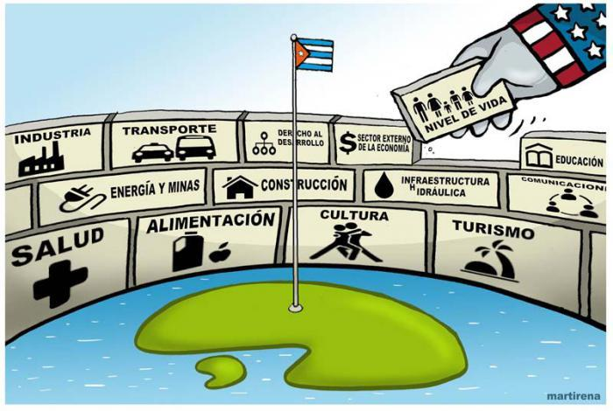
Comenzó debate en ONU sobre bloqueo de EEUU a Cuba
El 77 periodo de sesiones de la Asamblea General de la ONU arrancó ayer con la primera de dos jornadas de debates sobre el proyecto de resolución para levantar el bloqueo de Estados Unidos contra Cuba.
Notes:
El bloqueo

Slide 3
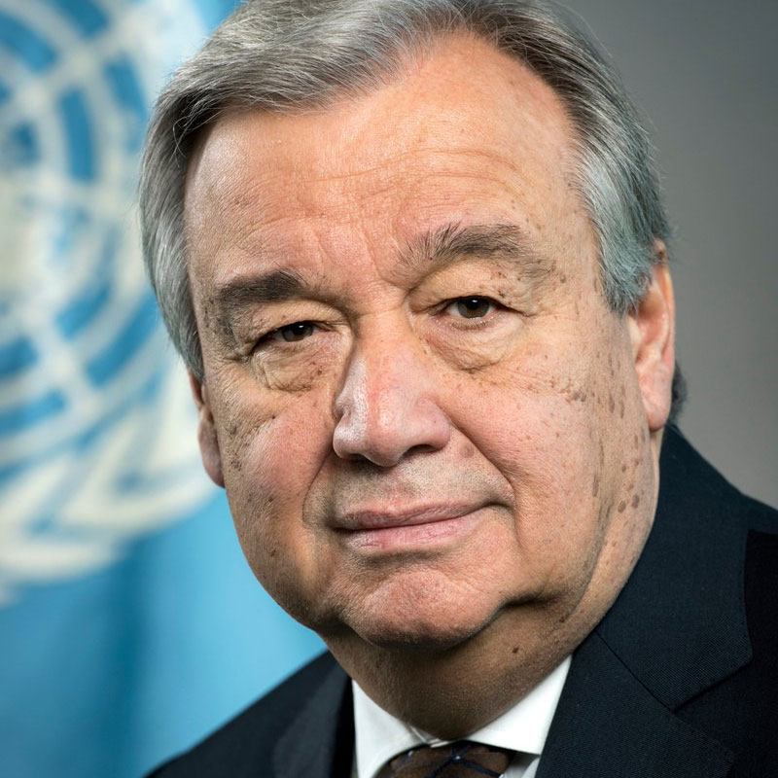
Breve historia
Secretario General
António Guterres
El número de miembros de la ONU ha crecido de los 51 Estados miembros originales en 1945 a los 193 Estados miembros actuales.
Cada uno de los 193 Estados miembros de las Naciones Unidas es un miembro de la Asamblea General. Los Estados son admitidos como Miembros de las Naciones Unidas por una decisión de la Asamblea General a recomendación del Consejo de Seguridad.

Slide 4
Historia Breve –Trayectoria
El 77 periodo ordinario de sesiones de la Asamblea General de Naciones Unidas debate el proyecto de resolución de Cuba sobre la necesidad de poner fin al bloque estadounidense.
“Este bloqueo inhumano provoca sufrimientos y es una violación masiva, flagrante y sistemática de los derechos humanos”,
Expresó el reconocimiento del Estado Plurinacional a Cuba como un país solidario, de paz y respetuoso del derecho internacional,
“se suma a la comunidad internacional para condenar y repudiar de la manera más enérgica el unilateral, inmoral y criminal bloqueo económico, comercial y financiero que desde hace más de medio siglo imponen los Estados Unidos de América contra la hermana República de Cuba”.

Slide 5
Cronología, voto Naciones Unidas contra bloqueo a Cuba
Años | Resultados
1991 | Por primera vez Cuba, ante las Naciones Unidas presenta el Proyecto de Resolución contra el bloqueo. A pocos días de ello, la delegación cubana retira el documento, dadas las presiones de Washington sobre gran parte de los países representados.
1992 | Por segunda ocasión, presenta Cuba ante la ONU, el Proyecto de Resolución contra el bloqueo económico, financiero y comercial aplicado por Estados Unidos. El resultado de la votación fue: a favor, 59; en contra, tres; abstenciones, 71; ausencias, 46. Países que votaron en contra: EE.UU., Israel y Rumanía.
1993 | A favor, 88; en contra, cuatro; abstenciones, 57; ausencias, 35. Votaron en contra: EE.UU, Israel, Albania y Paraguay.
1994 | A favor, 101; en contra, dos; abstenciones, 48; ausencias, 33. Votaron en contra: EE.UU. e Israel.
1995 | A favor, 117; en contra, tres; abstenciones, 38; ausencias, 27. Votaron en contra: EE.UU., Israel y Uzbekistán.
1996 | A favor, 137; en contra: tres; abstenciones, 25; ausencias, 20. Votaron en contra: EE.UU., Israel y Uzbekistán.
1997 | A favor, 143; en contra, tres; abstenciones, 17; ausencias, 22. Votaron en contra: EE.UU., Israel y Uzbekistán.
1998 | A favor, 157; en contra, dos; abstenciones, 12; ausencias, 14. Votaron en contra: EE.UU. e Israel.
1999 | A favor, 155; en contra, dos; abstenciones, ocho; ausencias, 23. Votaron en contra: EE.UU. e Israel.
2000 | A favor, 167; en contra, tres; abstenciones, cuatro; ausencias, 15. Votaron en contra: EE.UU., Israel e Islas Marshall.
Notes:
http://www.adelante.cu/index.php/es/component/tags/tag/ignacio-agramonte

Slide 6
Cronología, voto Naciones Unidas contra bloqueo a Cuba
Años | Resultados
2001 | Por primera vez Cuba, ante las Naciones Unidas presenta el Proyecto de Resolución contra el bloqueo. A pocos días de ello, la delegación cubana retira el documento, dadas las presiones de Washington sobre gran parte de los países representados.
2010 | A favor, 187; en contra a favor, 191, ningún voto en contra; abstenciones, dos: EE. UU. e Israel. dos; abstenciones, tres. Votaron en contra: Estados Unidos e Israel.
¿? | ¿? INVESTIGUEN
¿? | ¿?
2018 | A favor, 189, dos en contra: Estados Unidos e Israel, y ninguna abstención. Ausentes: Ucrania y Moldavia.
2020 | ¿? -----------------------------------------------------------------------------------------------------------------------------------------
2021 | 2021: A favor, 184 países; dos en contra: Estados Unidos e Israel; y se abstuvieron del voto tres países: Colombia, Ucrania y Brasil.
2022 | ¿?
Notes:
http://www.adelante.cu/index.php/es/component/tags/tag/ignacio-agramonte
https://research.un.org/es/docs

Slide 7
Control y evaluación del ejercicio de trabajo independiente
¿Qué habilidades consideró para llegar a estor resultados?
Notes:
Recordar las acciones de la habilidad

Slide 8
Propuesta no 1
Calcule aplicando propiedades de la potenciación. Determine el valor numérico de la expresión obtenida.
donde t = 2,6

Slide 9
Tema 1 El cálculo matemático en la Medicina
Subtema 1
Clase Práctica: Operaciones con números reales

Slide 10
Habilidad Calcular
Identificar el tipo de cálculo a realizar.
Seleccionar la vía de solución para el cálculo.
Efectuar.
Valorar la solución y la vía.
Comunicar el resultado.
Notes:
Acciones de la habilidad calcular

Slide 11
Calcular con números racionales
Identificar el tipo de cálculo a realizar:
se refiere a identificar cuáles son las operaciones que aparecen.
si existen signos de agrupación.
si se debe calcular logaritmos, raíces, potencias.
si se deben aplicar propiedades de la potencia.
si puede emplear la notación científica para calcular
Notes:
Qué significa cada una de ellas?

Slide 12
Calcular con números racionales
Seleccionar la vía de solución para el cálculo:
Se refiere a determinar en qué orden debo realizar los cálculos que están presentes en el ejercicio
Notes:
Qué significa cada una de ellas?

Slide 13
Calcular con números racionales
Valorar la solución y la vía:
Se refiere a comprobar los cálculos siempre que sea posible, así como valorar la certeza del orden que había determinado para realizar los mismos
Comunicar el resultado:
Se refiere a plantear el resultado del ejercicio en cuestión
Notes:
Qué significa cada una de ellas?

Slide 14
Propuestas no.2
Libro de texto, página 32, ejercicio 9, a y b
Libro de texto, página 70, ejercicio 33, d, e, h, i y j
Próxima clase EVALUACIÓN ESCRITA
Para trabajo independiente: Folleto digital
Ejercicio 3, página 2 a,b,c
Localice datos, cifras en el anuario estadístico cubano
Notes:
Les proponemos realizar los siguientes ejercicios…

Slide 15
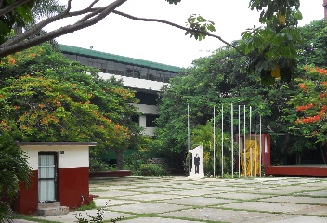
Proponer como autogestión del conocimiento
Ejercicios del folleto digital
Ejercicios
del libro
de texto.
Notes:
Resumen interactivo y propuestas de ejercicios

